Slide 1
Kreftforeningens materiell
Barn og unge som pårørende og etterlatte

Slide 2
Kort Bakgrunn
Hvert år opplever nesten 3500 barn under 18 år at en av deres foreldre får kreft. I tillegg opplever også noen barn at deres søsken får kreft. Disse barna trenger støtte og hjelp fra familien, helsesykepleier og lærer for å mestre hverdagen sin. Kreft rammer mange barnefamilier, men tallet er ikke større enn at helsevesenet vårt bør kunne gi disse familiene den hjelpen forskningen forteller at de har behov for.
I Norge lever mange barn og unge med kreft tett inn på seg – ofte over flere år. Noen tall fra Kreftregisteret:
Flere enn 34 000 barn og unge under 18 år har en forelder som har eller har hatt kreft.
Nærmere 31 000 unge voksne mellom 19 og 25 år har en forelder som har eller har hatt kreft.
Hvert år opplever nesten 3 500 barn og unge under 18 år at en av foreldrene får kreft.
Hvert år opplever om lag 2 300 unge voksne mellom 19 og 25 år at en av foreldrene får kreft.
Rundt 700 barn og unge under 18 år vil miste en forelder av kreft i løpet av ett år, og det er mer vanlig å miste en far enn en mor.
Antallet unge voksne som mister en mor eller en far i løpet av et år er rundt 800.

Slide 3
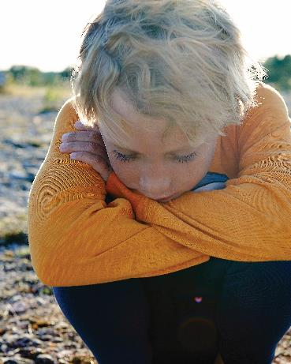
Til Ungdommen
På Kreftforeningens nettsiden ligger det informasjon der ungdommen selv kan gå inn å lese og se noen filmer som vise hvordan det er å leve med kreft.
Ungdom som pårørende og etterlatte: https://www.youtube.com/watch?v=syB-gS7Pghg
Kreftforeningen: Barn og ungdom som pårørende – Kreftforeningen
UngPårørende: Unge pårørende - Pårørendesenterets egen ressurs for barn og unge pårørende mellom 7-18 år (ungeparorende.no)
Korona Råd om korona til barn og ungdom som pårørende - Kreftforeningen
Bøker for ungdom
Borgenvik, Gerd Som stjerner på himmelen. Lunde 2001
Gaarder, Jostein I et speil, i en gåte. Aschehoug 199322
Lian, Torun Bare skyene beveger stjernene. Aschehoug 1994
Magnus, Jon og Holt, Anne Gamle gråmann. Aschehoug 2002
Ranheim, Unni Vær der for meg, om ungdom, død og sorg. Tell 2002
Talvik, Liina Duften av vanilje. Aschehoug 1999

Slide 4
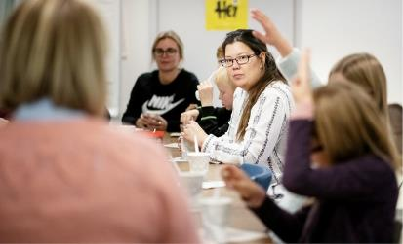
Til læreren
Kreftforeningen har utarbeidet undervisningsmateriell til lærere «Hvordan kan skolen være til støtte for elever i sorg og krise?» Det er en ferdig pakke som lærere kan holde selv til hverandre. Lavterskel, eks i lunsjen osv.
Effektmål
Ha blitt mer bevisst på din unike og viktige rolle som støttespiller for barn og unge i krise og sorg.
Læringsmål
Kjenne til innholdet i lærerveiledningen, slik at du kan bruke den som et verktøy.
Kunne noe om normale sorg og krisereaksjoner hos barn og unge.
Ha lært hva barn har behov for, og fått praktiske tips til tiltak som skolen kan iverksette.

Slide 5
Støtteverktøy
Kreftforeningen har laget mange gode filmer ang. barn og unge som pårørende
1. Se meg lærer: https://www.youtube.com/watch?v=ElWDpOizEIk
2. Treffpunkt: https://www.youtube.com/watch?v=Cg1fuBQYIsY
3. Barn som pårørende: https://www.youtube.com/watch?v=ty9L9V7xPeM
4. Barn i sorg: https://www.youtube.com/watch?v=pbIy6hWaiuI
5. Ungdom som pårørende og etterlatte: https://www.youtube.com/watch?v=syB-gS7Pghg
6. Skal klassen få vite: https://www.youtube.com/watch?v=P2_7IMvdtL4
Andre tips
Senter for krisepsykologi: https://www.krisepsykologi.no/informasjon-og-raad/
Barns Beste: https://sshf.no/helsefaglig/kompetansetjenester/barnsbeste
Pårørendesenteret: http://www.parorendesenteret.no/hjem
Link (Livsmestring i norske klasserom): https://www.linktillivet.no/ressurser.php
Pårørende filmer: http://www.pfilm.no/
Snakketøyet: https://snakketoyet.no//
Ung kreft: https://ungkreft.no/
Voksne for barn: https://www.vfb.no/
Leve: LEVE - Landsforeningen for etterlatte etter selvmord
Kreftforeningen: Barn og ungdom som pårørende - Kreftforeningen
Notes:
Det finnes mange støtteverktøy på nett. Her ser dere noen aktuelle linker- en skattekiste å ta med seg.
I tillegg finnes det forskning som vi har referert til i denne presentasjonen, bla:
Barn som pårørende -resultater fra en multisenterstudie 11/2015
Barn og unge som pårørende ved kreft 05/201: Dyregrov&Dyregrov
«Stemmer vi glemmer.» Dansk undersøkelse om elevers opplevelse av støtte når de kommer tilbake til skolen etter dødsfall hos foreldre. www.cancer.dk
Se gjerne mer om barn og unge som pårørende på:
www.Kreftforeningen.no
www.BarnsBeste.no

Slide 6
Treffpunkt
Treffpunkt – møteplass for barn og unge – Kreftforeningen

Slide 7
Brosjyrer
Brosjyre om hvordan barn som pårørende ønsker å bli møtt i sykehus, hos helsesykepleier og i skolen. Informasjon til helsepersonell, lærere og andre interesserte.
Last ned brosjyren her:
https://kreftforeningen.no/content/uploads/2019/12/Brosjyre-fra-Kreftforeningen-Se-meg-h%C3%B8r-p%C3%A5-meg-og-snakk-med-meg-Desember-2019.pdf

Slide 8
Denne brosjyren forteller litt om hvordan barna opplever situasjonen, og gir råd om hvordan voksne kan være til støtte. Vi håper den vil være til nytte både for foreldre, pårørende, lærere, helsepersonell og andre som kommer i kontakt med barna. Brosjyren omhandler når foreldre er alvorlig syk, men er like aktuell når søsken, besteforeldre eller andre familiemedlemmer er alvorlig syke.
Last ned brosjyren her: https://kreftforeningen.no/content/uploads/2018/08/mor-eller-far-er-alvorlig-syk-jan16-w.pdf

Slide 9
Denne brosjyren handler om barns sorg når en av foreldrene dør av kreft eller av en annen sykdom. Den forteller litt om hvordan barn på forskjellige alderstrinn reagerer, hvordan de opplever situasjonen og hvilke tanker de gjør seg. Videre inneholder den råd om hva voksne kan gjøre for å hjelpe og støtte barna.
Last ned brosjyren her: https://kreftforeningen.no/content/uploads/2018/08/nar-foreldre-dor-feb17w.pdf

Slide 10
Lærerveiledningen er en erkjennelse av behovet for støtte i det viktige arbeidet lærerne står i når en av deres elever opplever sorg og krise både ved alvorlig sykdom, død og andre alvorlige hendelser i nær familie.
Last ned brosjyren her: https://kreftforeningen.no/content/uploads/2020/06/se-meg-larer-larerveiledning-a4-mars15-print.pdf

